Slide 1









CHÀO MỪNG CÁC CON
ĐẾN VỚI TIẾT HỌC
TIẾNG VIỆT

Slide 2




ĐƯA THUYỀN VỀ CẢNG
THÀNH CÔNG!
ĐƯA THUYỀN VỀ CẢNG
THÀNH CÔNG!

Slide 3
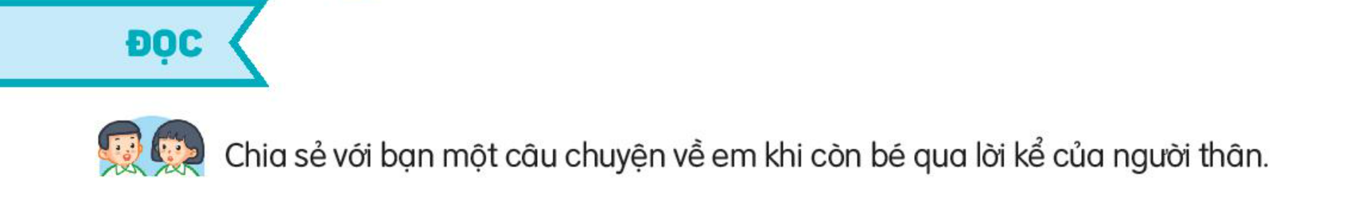
Đó là chuyện gì? Ai kể cho em biết chuyện đó?
Kể lại câu chuyện đó.

Slide 4

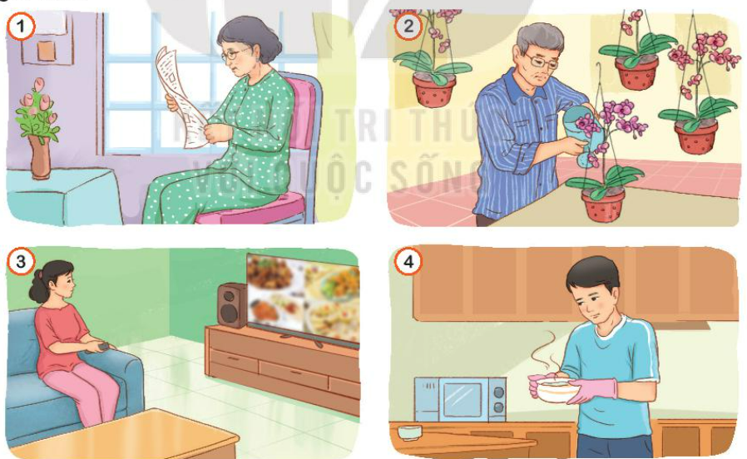
1. Đóng vai, hỏi – đáp về công việc yêu thích của những người thân trong gia đình.

Slide 5
2. Kể về những việc em thích làm cùng người thân.
Việc em thích làm cùng người thân là việc gì?
Em làm việc đó với ai? Thường làm lúc nào? Khi nào?
Việc đó diễn ra như thế nào?
Nêu suy nghĩ của em khi được làm việc cùng người đó?

Slide 6

TẠM BIỆT VÀ HẸN GẶP LẠI CÁC CON!

